Slide 1


FastExpress
Módulo de cotización de envíos y descuentos: desarrollo, pruebas y calidad
Proyecto integrador · Calidad y Pruebas de Software · Octubre de 2026
Equipo
Ruben Coronel
Dilan Ariza
Backend
Frontend y QA (pruebas)
Notes:
Buenos días. Somos el equipo de FastExpress: Ruben Coronel en el backend, y Dilan Ariza en el frontend y en QA, es decir, calidad y pruebas. Construimos un módulo web que calcula cuánto cuesta enviar un paquete, y sobre todo demostramos con pruebas que calcula bien. Vamos a ver las reglas, cómo funciona el sistema, las técnicas de prueba de caja negra y caja blanca, los defectos que encontramos y las conclusiones.

Slide 2
El módulo cumple las reglas y está verificado
82
100 %
20/20
9
3
pruebas automatizadas aprobadas
cobertura de líneas y ramas (mínimo exigido: 85 %)
casos manuales aprobados en la página
caminos independientes, V(G) = 9, todos probados
defectos encontrados y corregidos
Se combinaron pruebas de caja negra, de caja blanca, de integración de la API, de navegador y ejecución manual sobre la interfaz real.
Notes:
Este es el resumen en números. Tenemos 82 pruebas automatizadas y todas pasan. La cobertura es del 100 % en líneas y en ramas, cuando el mínimo pedido era 85 %. Probamos a mano 20 casos en la página y los 20 pasaron. La función principal tiene complejidad 9, es decir 9 caminos, y los 9 están probados. Encontramos 3 defectos y los tres están corregidos.

Slide 3




Cuatro reglas de negocio definen el precio
BR-01 · Tarifa base
BR-02 · Peso
$5.00 por cada orden. Todo envío cuesta al menos eso.
0.01 a 5.00 kg: $2.00/kg. Hasta 20.00 kg: $4.00/kg. Más de 20 kg se rechaza.
BR-03 · Tipo de cliente
BR-04 · Tipo de envío
Descuento: Nuevo 0 %, Frecuente 10 %, VIP 20 %.
Recargo: Estándar 0 %, Express +25 % sobre el subtotal.
Notes:
El precio depende de cuatro reglas. Primero, toda orden paga 5 dólares de base. Segundo, el peso: hasta 5 kilos se cobra 2 dólares por kilo, y de 5 a 20 kilos, 4 dólares por kilo; más de 20 kilos no se acepta. Tercero, el tipo de cliente da un descuento: nada para nuevos, 10 % para frecuentes y 20 % para VIP. Cuarto, el envío Express suma un 25 % de recargo.

Slide 4
El precio se calcula en cuatro pasos
1 · Subtotal
2 · Recargo
3 · Descuento
4 · Total
$5.00 + peso × tarifa
subtotal × 25 % (Express)
(subtotal + recargo) × %
subtotal + recargo − descuento
5 + 10 × 4
45 × 0.25
56.25 × 0.10
45 + 11.25 − 5.63
$45.00
+ $11.25
− $5.63
$50.62
Ejemplo: 10 kg · cliente Frecuente · envío Express. Cada monto se redondea a centavos con Decimal (ROUND_HALF_UP) para evitar errores de punto flotante.
Notes:
Así se calcula, con un ejemplo de 10 kilos, cliente frecuente y envío Express. Paso uno: subtotal, 5 más 10 por 4, igual a 45. Paso dos: recargo del 25 %, 11.25. Paso tres: descuento del 10 % sobre 56.25, que da 5.63. Paso cuatro: total, 50.62. Usamos el tipo Decimal porque con números normales 0.1 más 0.2 no da exactamente 0.3, y en dinero eso produce centavos incorrectos. El orden recargo-descuento es un supuesto del equipo; como son porcentajes, el total sale igual en cualquier orden.

Slide 5
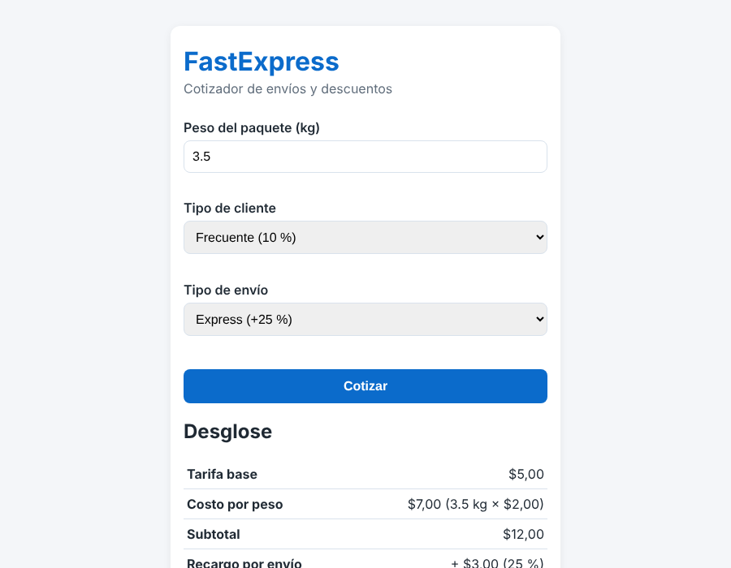



Tres capas: página, API y cálculo
Prueba que vigila cada capa
Navegador (frontend)
index.html, app.js, styles.css. Valida y envía JSON
test_frontend_e2e.py
API REST (Flask)
api.py: POST /api/cotizaciones, responde 200, 400 o 422
test_api.py
Cálculo
cotizador.py aplica BR-01 a BR-04 con reglas.py y errores.py
test_cotizador.py
La página muestra el desglose: tarifa base, costo por peso, recargo, descuento y total.
Notes:
El sistema tiene tres capas. Arriba, la página que ve el usuario: valida lo básico y envía los datos en formato JSON. En medio, la API hecha con Flask, que recibe el pedido y responde 200 si todo está bien, 400 si un dato está mal escrito y 422 si el peso supera el límite. Abajo, el cálculo, que aplica las cuatro reglas. Cada capa tiene su propio archivo de pruebas. A la derecha se ve la página real con el desglose del precio.

Slide 6
Particiones: un representante por grupo
Caja negra: se diseñan los casos desde las reglas, sin mirar el código. Si todos los valores de un grupo se comportan igual, basta probar uno.
Partición | Rango | Tipo | Representante | Resultado esperado
Tramo 1 | 0.01 a 5.00 kg | Válida | 2.50 kg | $10.00
Tramo 2 | más de 5.00 hasta 20.00 kg | Válida | 12.00 kg | $53.00
Bajo el mínimo | menos de 0.01 (0 o negativo) | Inválida | −5 kg | PESO_INVALIDO (400)
Sobre el límite | más de 20.00 kg | Inválida | 25 kg | LIMITE_EXCEDIDO (422)
No numérico | texto o vacío | Inválida | "abc" | PESO_INVALIDO (400)
Con cliente Nuevo y envío Estándar en todos los casos, para aislar BR-01 y BR-02.
Notes:
La primera técnica de caja negra es la partición de equivalencia. En vez de probar todos los pesos, los agrupamos: dos grupos válidos, uno por cada tarifa, y tres inválidos: menor al mínimo, mayor al límite y valores que no son números. Probamos un representante de cada grupo. Por ejemplo, 2.5 kilos debe costar 10 dólares, y 25 kilos debe rechazarse con el error de límite excedido.

Slide 7
Valores límite: el precio salta en 5 kg
Borde (kg) | Antes | En el borde | Después
0.01 | 0.00 → error | 0.01 → $5.02 | 0.02 → $5.04
5.00 | 4.99 → $14.98 | 5.00 → $15.00 | 5.01 → $25.04
20.00 | 19.99 → $84.96 | 20.00 → $85.00 | 20.01 → error
Los errores se esconden en los bordes: un < en lugar de <= cambia el resultado justo ahí. Por eso se prueba cada borde, un paso antes y un paso después (0.01 kg).
Notes:
La segunda técnica es el análisis de valores límite. Los errores de programación suelen estar en los bordes, por ejemplo escribir menor que en vez de menor o igual. Por eso probamos cada borde con tres valores: un paso antes, el borde y un paso después. El gráfico muestra el salto: 5 kilos cuestan 15 dólares y 5.01 kilos cuestan 25.04, porque cambia la tarifa por kilo. En los extremos, 0 y 20.01 kilos se rechazan. Para el Monto hicimos lo mismo: el mínimo posible es 4.02 dólares y el máximo 106.25.

Slide 8
Tabla de decisión: 3 clientes × 2 envíos = 6 reglas
Regla | Cliente | Envío | Recargo | Descuento | Total
R1 | Nuevo | Estándar | $0.00 | $0.00 | $45.00
R2 | Nuevo | Express | $11.25 | $0.00 | $56.25
R3 | Frecuente | Estándar | $0.00 | $4.50 | $40.50
R4 | Frecuente | Express | $11.25 | $5.63 | $50.62
R5 | VIP | Estándar | $0.00 | $9.00 | $36.00
R6 | VIP | Express | $11.25 | $11.25 | $45.00
$45.00
subtotal fijo con 10 kg en las 6 reglas
Al fijar el peso, solo cambian el recargo y el descuento: se observa cada combinación por separado.
Notes:
La tercera técnica es la tabla de decisión, que sirve cuando el resultado depende de combinar condiciones. Hay 3 tipos de cliente y 2 tipos de envío, así que son 6 combinaciones. Fijamos el peso en 10 kilos para que el subtotal sea siempre 45 dólares y solo cambien el recargo y el descuento. Por ejemplo, un VIP con Express paga 11.25 de recargo y recibe 11.25 de descuento, así que vuelve a pagar 45.

Slide 9
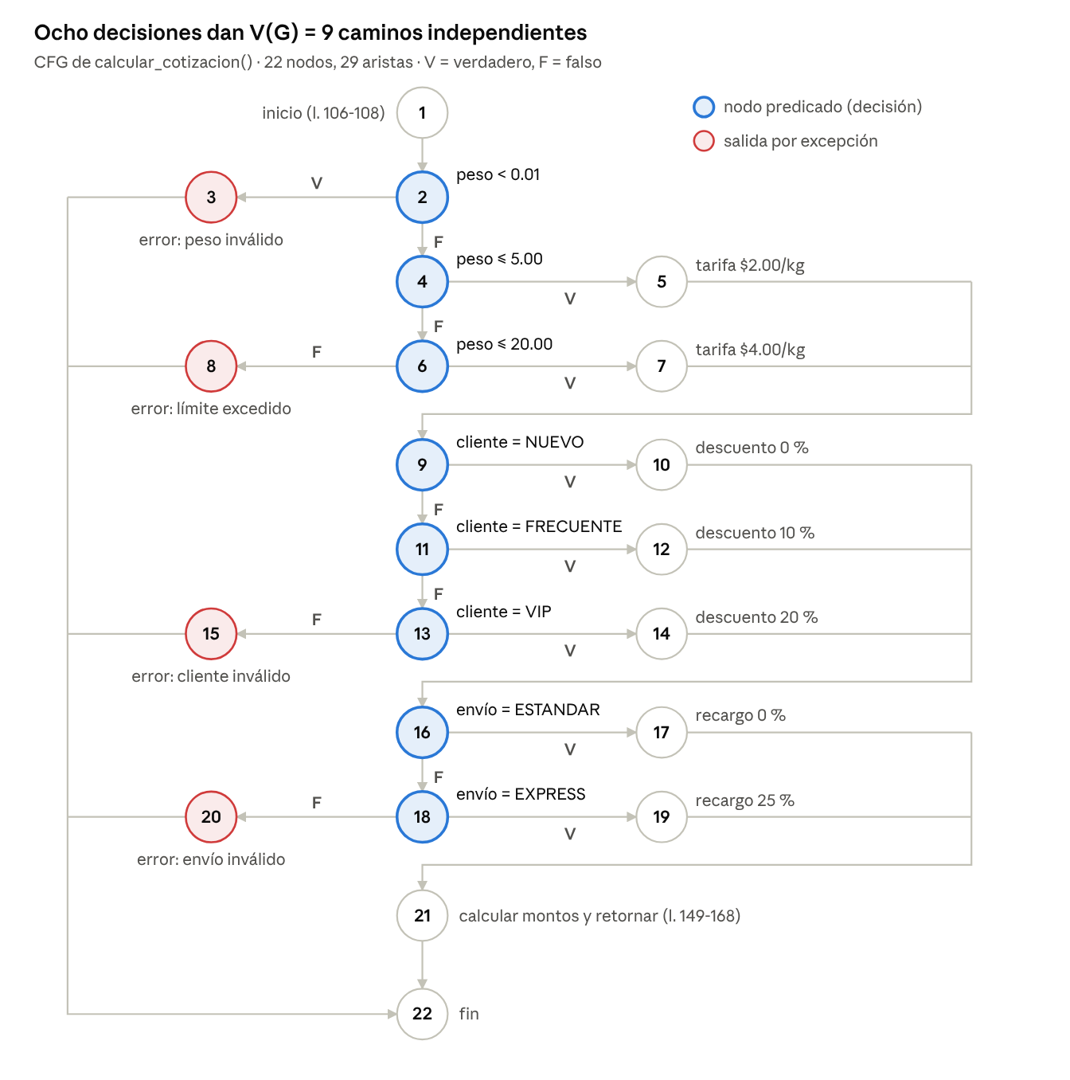
Caja blanca: el código tiene 9 caminos
El grafo de calcular_cotizacion() tiene 22 nodos, 29 aristas y 8 nodos predicado (cada if). Tres métodos dan el mismo resultado:
Aristas y nodos
29 − 22 + 2 = 9
E − N + 2
Nodos predicado
8 + 1 = 9
P + 1
Regiones
8 + 1 = 9
regiones cerradas + 1
V(G) = 9 está en el rango de 1 a 10: riesgo bajo, código simple y fácil de probar.
Notes:
En caja blanca sí miramos el código. Dibujamos el grafo de flujo de control: cada círculo es una instrucción o una pregunta, y cada flecha un paso posible. La función hace 8 preguntas: 3 sobre el peso, 3 sobre el cliente y 2 sobre el envío. La complejidad ciclomática, V de G, dice cuántos caminos independientes hay. La calculamos de tres formas: aristas menos nodos más 2, nodos predicado más 1, y regiones más 1. Las tres dan 9. Un valor entre 1 y 10 se considera de riesgo bajo.

Slide 10

Nueve caminos, nueve pruebas que pasan
Camino | Qué recorre | Datos de entrada | Resultado esperado
C1 | Peso inválido | 0 kg, Nuevo, Estándar | Error de peso
C2 | Peso sobre el límite | 25 kg, Nuevo, Estándar | Error de límite
C3 | Tramo 1 | 2.5 kg, Nuevo, Estándar | $10.00
C4 | Tramo 2 | 12 kg, Nuevo, Estándar | $53.00
C5 | Cliente Frecuente | 1 kg, Frecuente, Estándar | $6.30
C6 | Cliente VIP | 1 kg, VIP, Estándar | $5.60
C7 | Cliente desconocido | 1 kg, PREMIUM, Estándar | Error de cliente
C8 | Envío Express | 1 kg, Nuevo, Express | $8.75
C9 | Envío desconocido | 1 kg, Nuevo, URGENTE | Error de envío
9 de 9
Cada camino agrega al menos una flecha nueva del grafo. Las 9 pruebas están en tests/test_cotizador.py.
Notes:
Con V de G igual a 9 necesitamos al menos 9 casos. Aquí están: dos caminos de error por peso, uno por cada tramo de tarifa, uno por cada tipo de cliente incluido uno desconocido, y uno por cada tipo de envío incluido uno desconocido. Cada camino pasa por al menos una flecha que los anteriores no recorrían. Los 9 están automatizados en una sola prueba y todos pasan.

Slide 11
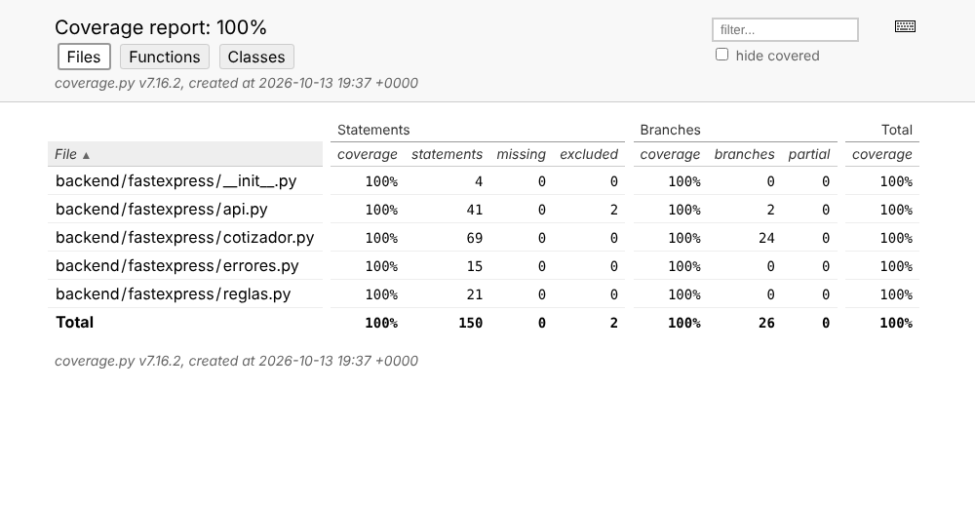
Cobertura: 100 % de líneas y ramas
150 / 150
líneas ejecutadas
26 / 26
ramas: cada if probado por el sí y por el no
85 %
umbral en pytest.ini: si la cobertura baja, la ejecución falla
Reporte HTML de pytest-cov (coverage.py en modo de ramas).
Ojo: 100 % de cobertura dice que todo el código se ejecutó, no que todo esté bien. Por eso cada prueba verifica el monto exacto.
Notes:
La cobertura mide qué parte del código se ejecutó durante las pruebas. Logramos 150 de 150 líneas y 26 de 26 ramas, o sea, cada if se probó por el lado verdadero y por el falso. El mínimo de 85 % está configurado en pytest.ini, así que si alguien borra pruebas y la cobertura baja, la ejecución falla sola. Pero hay que tener cuidado: cobertura completa no significa que no haya errores, solo que todo el código se ejecutó. Por eso cada prueba compara el monto exacto esperado.

Slide 12
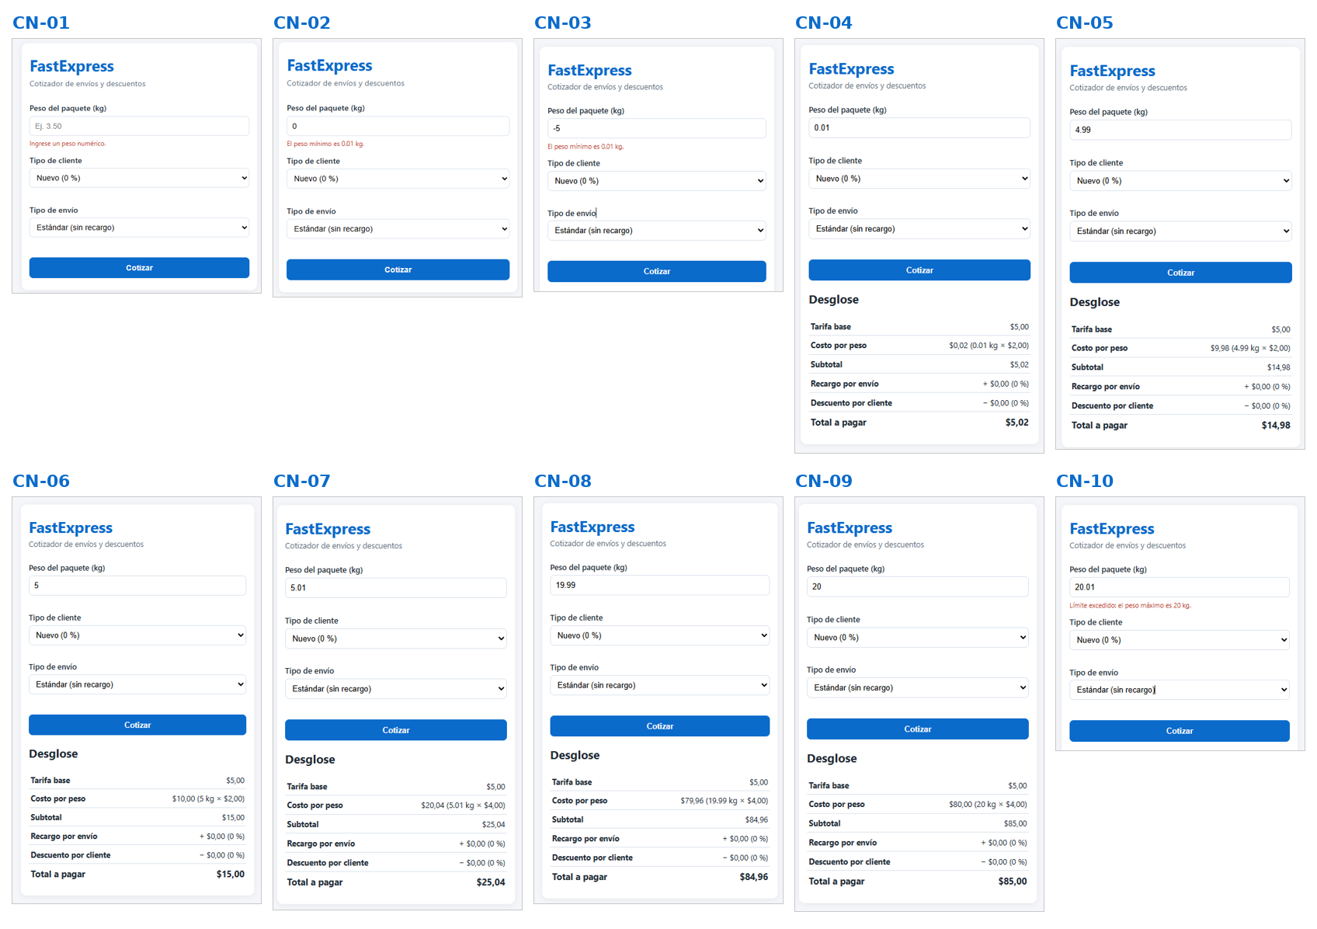
Ejecución manual: 20 de 20 casos aprobados
A · Peso
10/10
CN-01 a CN-10
B · Tabla de decisión
6/6
CN-11 a CN-16
C · Monto y obligatorios
4/4
CN-17 a CN-20
En la primera ronda fallaron CN-10, CN-19 y CN-20: el error se mostraba, pero seguía visible el precio anterior (DEF-03). Tras corregirlo, los tres pasaron.
Capturas de la sección A (peso).
Notes:
Además de las pruebas automáticas, probamos 20 casos a mano en la página y guardamos una captura de cada uno. Aquí se ven las capturas de la sección de peso. Los 20 pasaron. En la primera ronda, tres casos fallaron: al escribir un dato inválido después de una cotización buena, salía el mensaje de error pero el precio anterior seguía en pantalla. Lo corregimos y repetimos esos casos.

Slide 13

Tres defectos, tres tipos de prueba
DEF-01
DEF-02
DEF-03
Severidad media
Severidad alta
Severidad media
Desde Python 3.11, str() de un Enum devuelve "TipoCliente.VIP" y el cálculo lo rechazaba.
Con Live Server (puerto 5500) la página no podía llamar a la API (puerto 5000).
Tras un dato inválido seguía visible el precio anterior y podía confundirse.
Lo encontró: Prueba unitaria
Lo encontró: Prueba de integración
Lo encontró: Ejecución manual (CN-10, 19, 20)
Corrección: normalizar_texto() usa .value
Corrección: URL completa del servidor y cabeceras CORS
Corrección: app.js oculta la cotización previa
Notes:
Encontramos tres defectos, y cada uno lo encontró un tipo de prueba distinto. El primero lo detectó una prueba unitaria: un cambio de Python 3.11 hacía que el tipo de cliente VIP se leyera mal. El segundo, una prueba de integración: la página abierta en otro puerto no podía hablar con la API por la protección CORS del navegador. El tercero, la prueba manual: el precio anterior seguía en pantalla después de un error. Los tres están corregidos y cada uno tiene una prueba de regresión que avisa si vuelve a aparecer.

Slide 14
Conclusiones
1
El módulo cumple BR-01 a BR-04: 34 casos de caja negra y 9 caminos de caja blanca pasan.
Pendiente
Confirmar con el docente los supuestos: descuento después del recargo y Monto = total cotizado.
2
100 % de cobertura de líneas y ramas, por encima del 85 % exigido y vigilado automáticamente.
3
V(G) = 9: una función de baja complejidad, fácil de mantener y de probar.
4
Ningún tipo de prueba basta solo: cada defecto lo encontró una técnica distinta.
¿Preguntas?
Notes:
Para cerrar: el módulo cumple las cuatro reglas, con 34 casos de caja negra y 9 caminos de caja blanca aprobados. Tenemos 100 % de cobertura, vigilada automáticamente. La complejidad es baja, 9. Y la lección principal: ninguna técnica de prueba alcanza sola, porque cada defecto lo encontró una técnica diferente. Nos queda confirmar con usted dos supuestos: que el descuento se aplica después del recargo y que el Monto es el total cotizado. Muchas gracias, ¿tienen preguntas?

